Slide 1
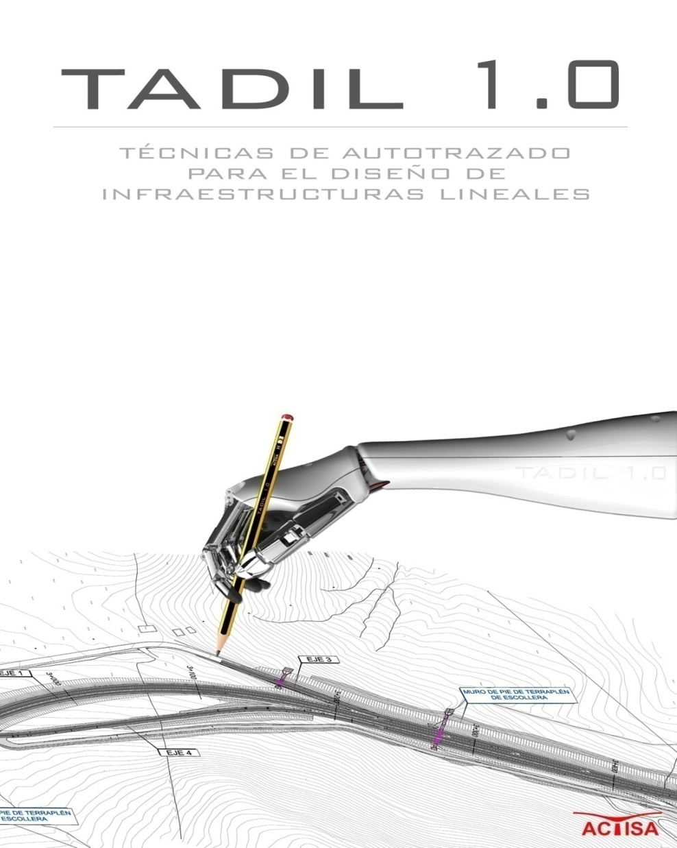

“TÉCNICAS DE AUTOTRAZADO PARA EL DISEÑO DE INFRAESTRUCTURAS LINEALES”
T.A.D.I.L
AGRUPACIÓN DE INTERÉS ECONÓMICO PROYECTO TADIL

Slide 2
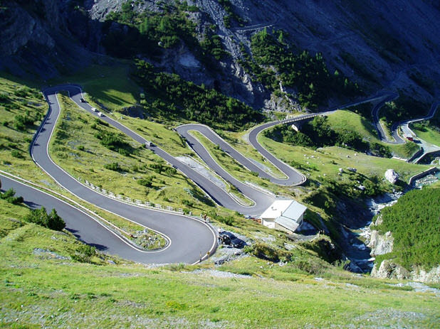
EL MÓDULO TDI. PRIMERA PARTE

Slide 3
1. Introducción
1.1. Estudios con TADIL
2. Fundamentos de trazado del software TADIL
2.1. ¿Cómo genera las alternativas el software TADIL en planta y perfil?
2.2. Generación de secciones transversales
2.3. Trazado automático y manual
2.4. El eje de visibilidad
2.5. El eje básico
2.6. El eje de trazado
2.7. El perfil longitudinal

Slide 4
3. El Estudio Previo en TADIL
3.1. Elaboración de estudios previos con TADIL
3.2. Introducción a las funciones básicas del TDI
3.3. Terreno. Generación de ZNP. Creación de envolventes
3.4. Análisis de sensibilidad
3.5. Opciones avanzadas

Slide 5
1. Introducción
TADIL elabora dos tipos de estudios:
- Estudios previos.
- Estudios informativos.
En el estudio previo se analiza la capacidad de acogida de trazados por el territorio. Tenemos la cartografía y obtenemos ejes en planta y perfil longitudinal.

Slide 6
1. Introducción
En el estudio informativo debe implementarse la base de precios, el SIG, así como la sección tipo. Obtenemos además de eje y perfil, las secciones transversales, la planta del movimiento de tierras, el balance de tierras, el presupuesto, la rentabilidad y la valoración de alternativas, es decir, la definición completa de las alternativas.
Podemos decir que el estudio previo es una forma rápida de comprobar la posibilidad de encajar trazados, mientras que el estudio informativo exige el conocimiento del territorio para obtener soluciones con mayor rigor.

Slide 7
2. Fundamentos de trazado de TADIL
GENERACIÓN DE ALTERNATIVAS EN PLANTA Y PERFIL
ALGORITMO DE VALORACIÓN DINÁMICA
  Coste, aproximación a destino y orografía.
  Imposición de múltiples condicionantes, (trazado, estructuras, túneles, territorio, autocorrección, etc…)
“SUPERALGORITMO DEL ABANICO”
“SUPERALGORITMO DE LA TIJERA”

Slide 8
2. Fundamentos de trazado de TADIL
GENERACIÓN DE ALTERNATIVAS EN PLANTA Y PERFIL
  1º. Análisis territorial: zonas de no paso
  2º. Eje de visibilidad, automático o manual
  3º. Cálculo del eje básico y alternativas hijas
  4º. Conversión del eje básico en eje de trazado
  5º. Creación del perfil longitudinal

Slide 9
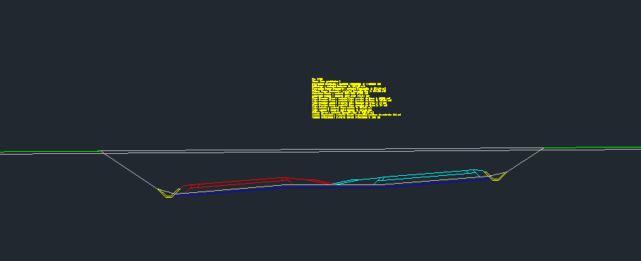
2. Fundamentos de trazado de TADIL
GENERACIÓN DE SECCIONES TRANSVERSALES
  Las secciones transversales se crearán únicamente cuando hagamos un estudio informativo, ya que en ellas se hace la medición y necesitaremos los datos del TDB

Slide 10
2. Fundamentos de trazado de TADIL
TRAZADO AUTOMÁTICO Y MANUAL
  TADIL permite la elección por parte del usuario de trazar de forma automática o manual
  El trazado manual se fundamenta en dos puntos:
    Eje de visibilidad manual: Donde el usuario definirá con una polilínea el eje de visibilidad donde quiere que se apoye posteriormente su eje básico de trazado.
    Eje básico manual: TADIL calculará el abanico de avance, dando sus mediciones y valoraciones y el usuario podrá seleccionar de forma manual las radiales que considere mejores

Slide 11
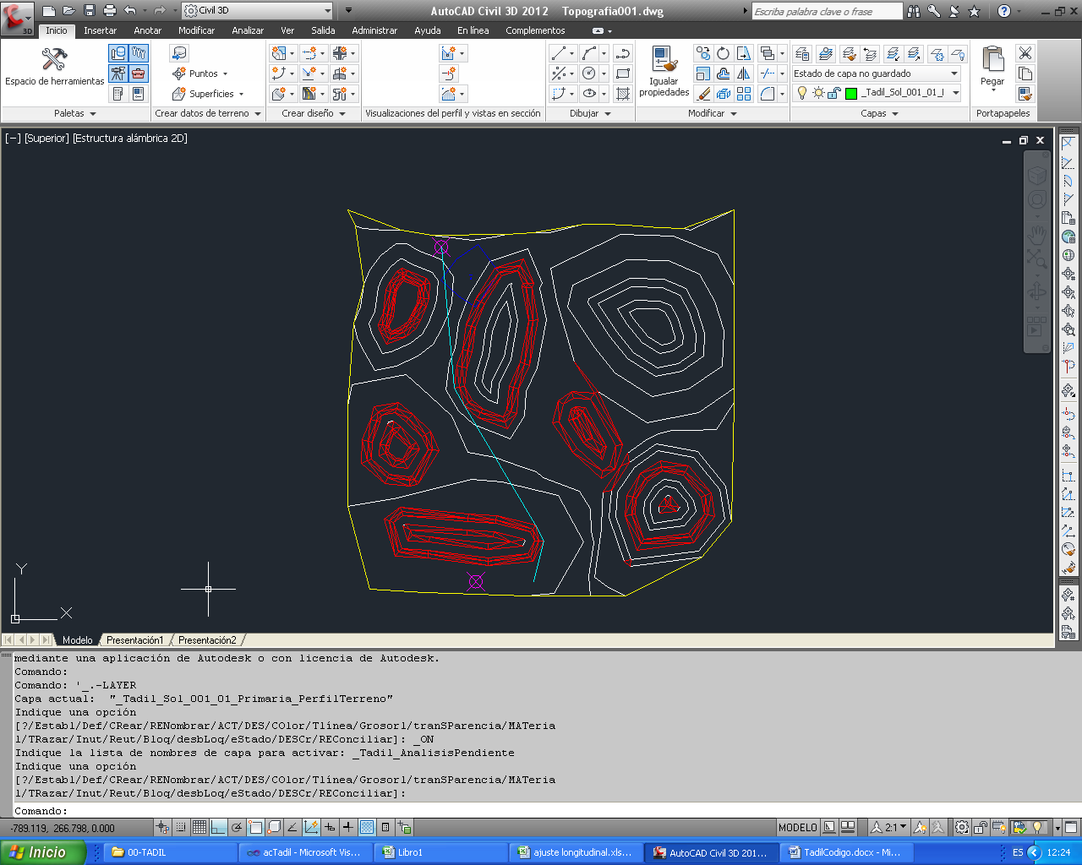
2. Fundamentos de trazado de TADIL
El eje de visibilidad permite crear una polilínea de avance desde el punto origen al de destino bordeando las zonas de no paso con la menor longitud, y define por tanto un "eje rastreador o de avance" para el eje básico
Las zonas de no paso pueden deberse a criterios de pendiente excesiva o territoriales
EL EJE DE VISIBILIDAD. ¿QUÉ ES?

Slide 12
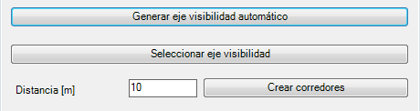
2. Fundamentos de trazado de TADIL
EJE DE VISIBILIDAD AUTOMÁTICO O MANUAL
  Eje visibilidad automático: TADIL calcula el eje de visibilidad óptimo para nuestro proyecto, evitando las ZNP. Si no hay ninguna ZNP entre el punto origen y destino, el eje de visibilidad automático será la recta que los une.
  Eje visibilidad manual: Hay que dibujar una polilínea en AutoCAD y seleccionarla. El punto origen y el punto destino deben ser los mismos que el inicio y el fin de la polilínea.

Slide 13
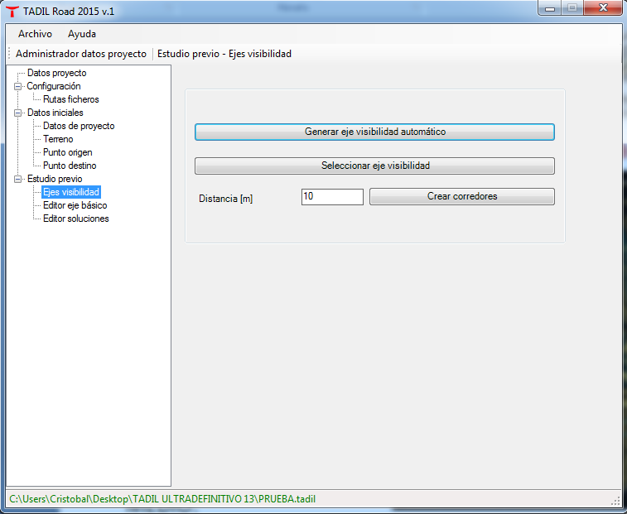
2. Fundamentos de trazado de TADIL
EJE DE VISIBILIDAD POR CORREDORES
  A nivel de estudio previo, es obligado el análisis preliminar de todos los posibles corredores geográficos que puedan conducir al destino buscado

Slide 14
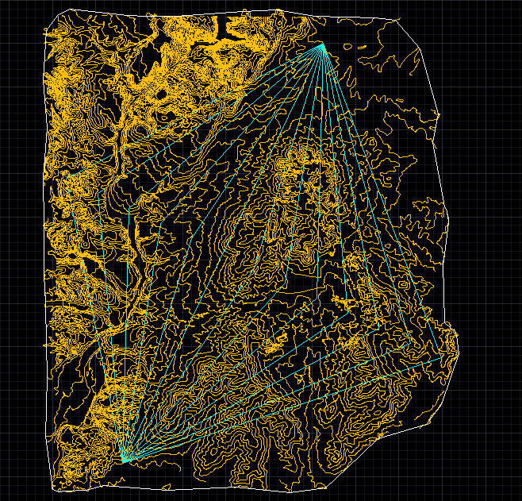
2. Fundamentos de trazado de TADIL
EJE DE VISIBILIDAD POR CORREDORES
  Desde el punto medio de la línea que une el punto origen con el punto destino, y en perpendicular a ésta, se crearán puntos a una distancia entre ellos seleccionada por el usuario. Estos puntos se unen con el punto origen y destino, creando los corredores. Los corredores que atraviesen una zona de no paso, serán automáticamente descartados

Slide 15
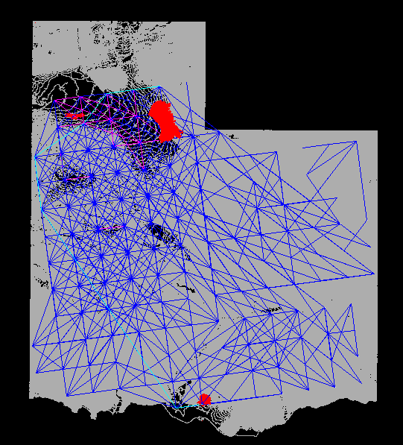
2. Fundamentos de trazado de TADIL
EJE DE VISIBILIDAD GLOBAL
  La búsqueda local permite obtener la mejor opción en cada punto, aunque ello no suponga que genere la mejor opción territorialmente
  La búsqueda global permite analizar el territorio y seleccionar los mejores corredores. Problema de capacidad cálculo

Slide 16
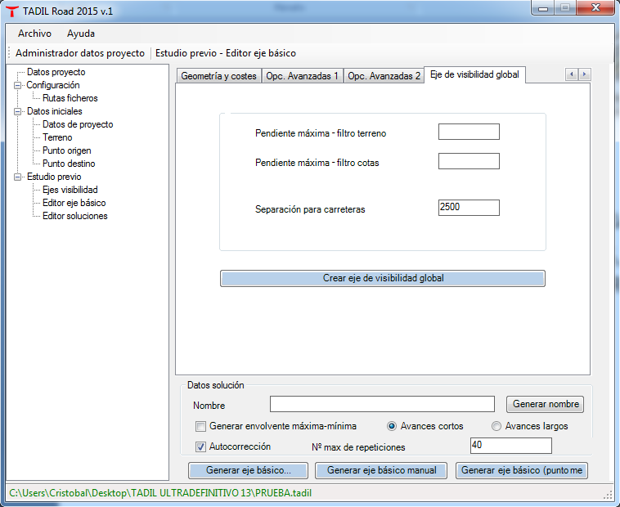
2. Fundamentos de trazado de TADIL
EJE DE VISIBILIDAD GLOBAL
Se filtran los puntos por la pendiente máxima del terreno
Se filtran los puntos por la pendiente máxima entre la cota del punto y el punto inicio y final
Se da una separación de cálculo

Slide 17
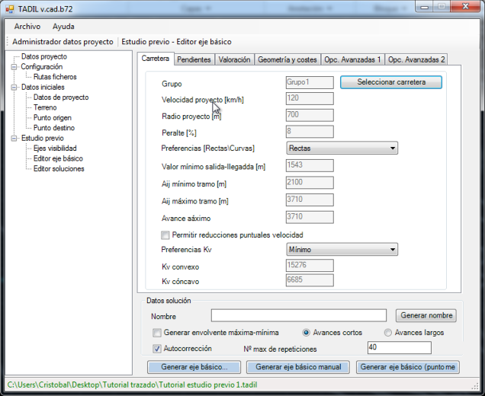
2. Fundamentos de trazado de TADIL
EL EJE BÁSICO
El eje básico es una polilínea que constituye el esqueleto de nuestro trazado y que se configura con geometría que permite su conversión a un eje convencional de trazado

Slide 18
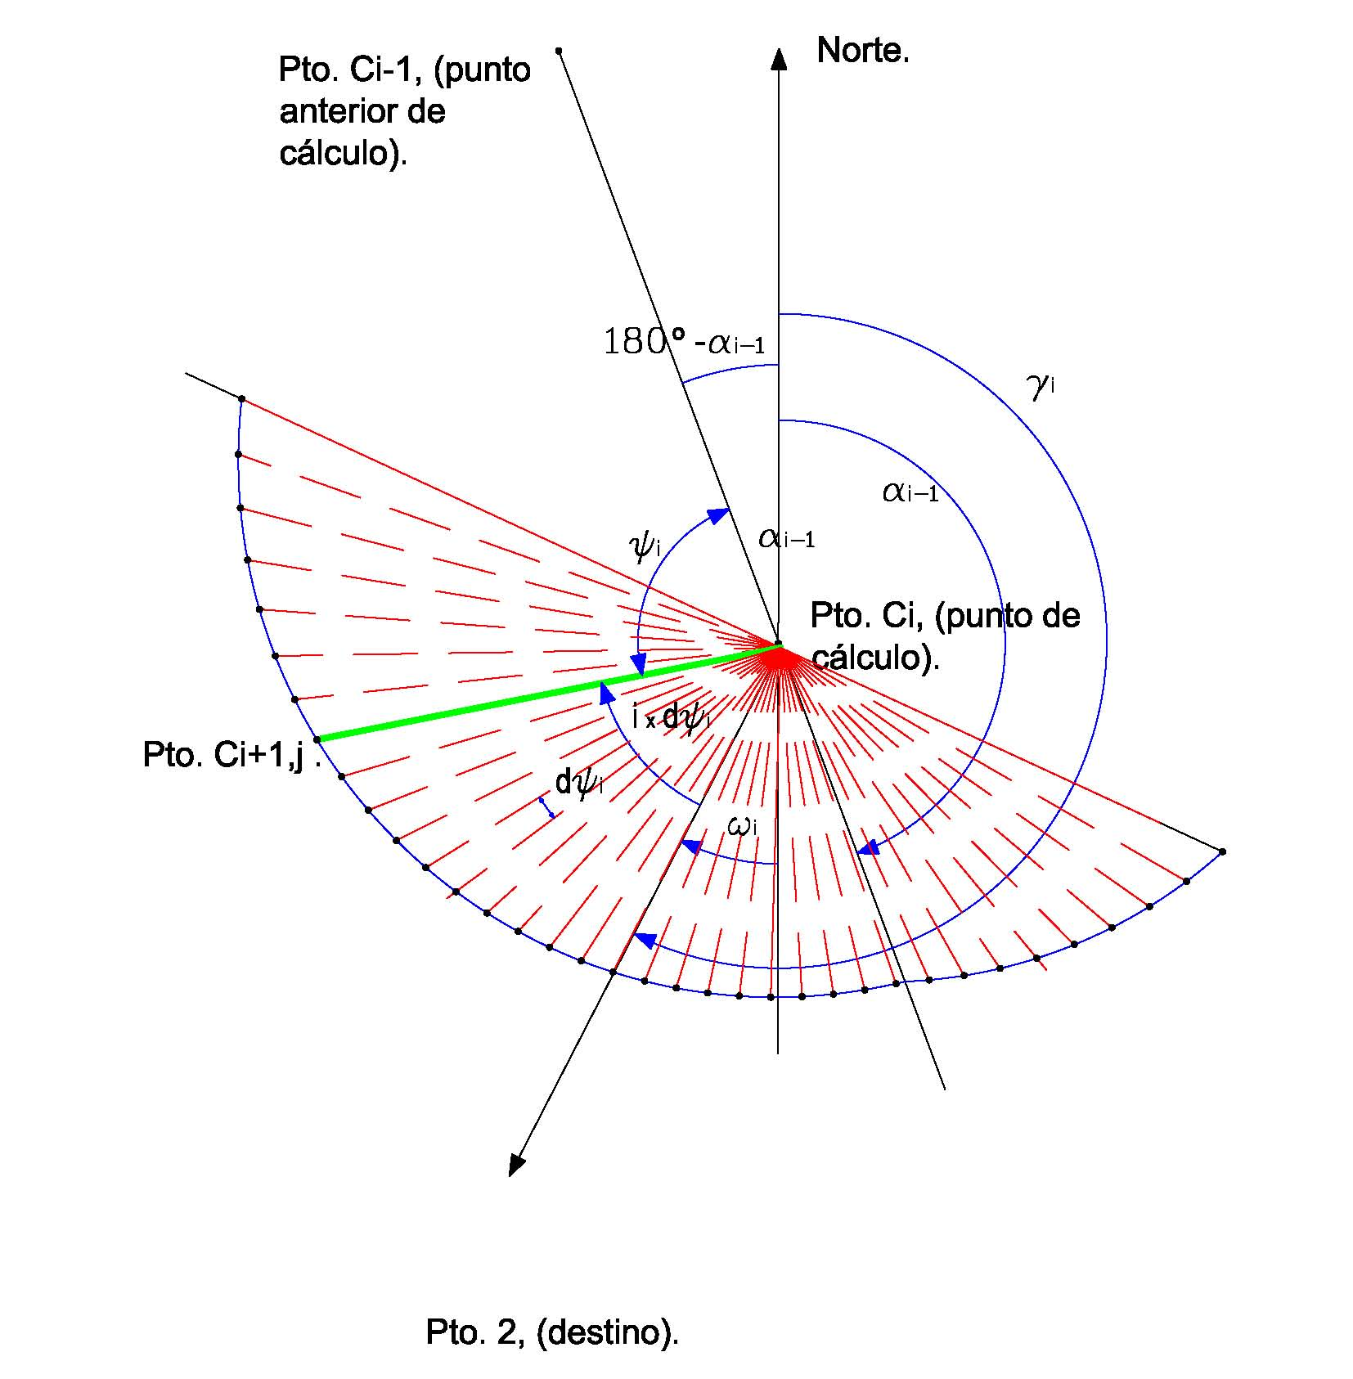
2. Fundamentos de trazado de TADIL
GENERAR EJE BÁSICO
Partiendo del punto origen con destino el punto final y orientándose a partir del eje de visibilidad, TADIL va seleccionando las alineaciones que nos conformarán el eje básico

Slide 19
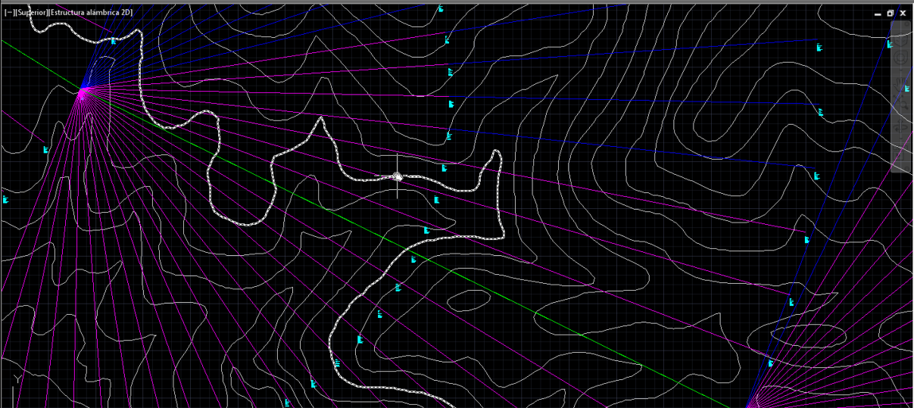
2. Fundamentos de trazado de TADIL
GENERAR EJE BÁSICO MANUAL
TADIL calcula el abanico de radiales con sus mediciones y valoraciones y el usuario va escogiendo las radiales

Slide 20
2. Fundamentos de trazado de TADIL
GENERAR EJE BÁSICO AL PUNTO MEDIO
El eje básico se convierte en eje de visibilidad. De esta forma tenemos dos “puntos origen” que siguen el eje de visibilidad primario en las primeras alineaciones para asegurar una correcta salida, a partir de ahí cada alineación se orienta al punto final de la alineación del otro extremo.
Cuando los avances estén a menos de 2*Amín, se calculan las uniones compuestos por dos alineaciones. Se usa para adaptarse mejor al terreno, por lo que sólo se usará con avances cortos.

Slide 21
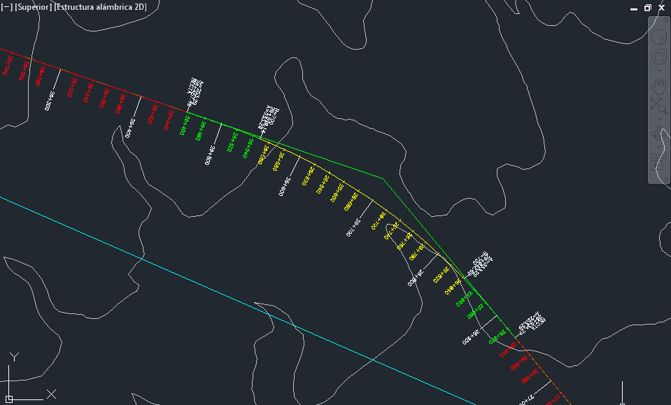
2. Fundamentos de trazado de TADIL
EL EJE DE TRAZADO
El eje de trazado es un eje convencional de trazado que incluye rectas, curvas y curvas de transición - clotoides

Slide 22
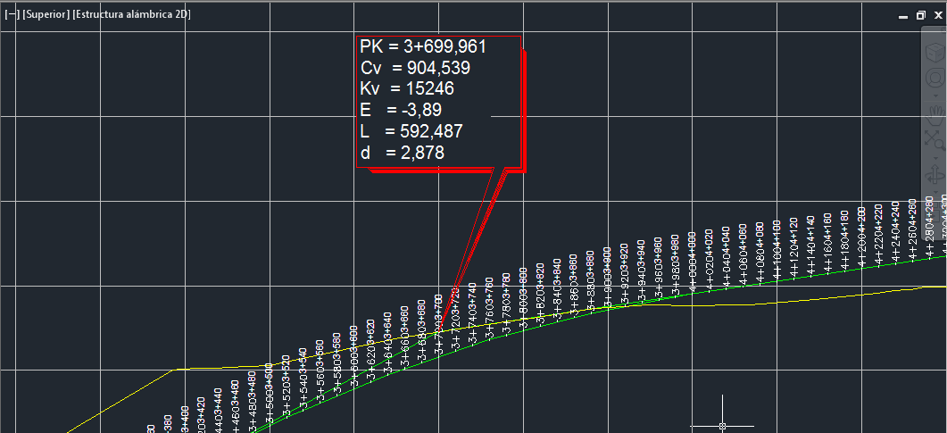
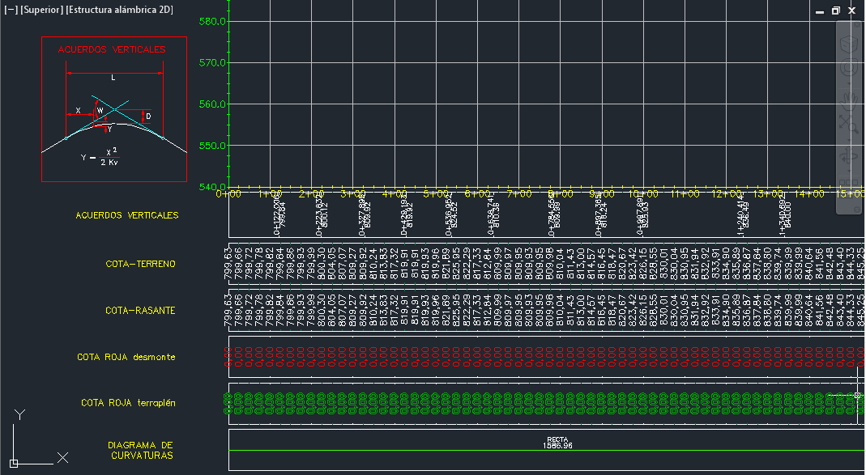
2. Fundamentos de trazado de TADIL
EL PERFIL LONGITUDINAL
El perfil longitudinal supone la definición de la rasante para el eje de trazado obtenido

Slide 23
3. El Estudio Previo en TADIL
ELABORACIÓN DE ESTUDIOS PREVIOS CON TADIL
EL estudio previo es una forma rápida de comprobar la posibilidad de encajar trazados, mientras que el estudio informativo exige el conocimiento del territorio para obtener soluciones con mayor rigor.
Con un Estudio Previo obtendremos el eje de trazado y el perfil longitudinal
Para el estudio previo no se requiere la introducción de los datos del TDB, no calculará la obra lineal, ni las secciones transversales, ni balance de tierras, ni presupuestos, ni rentabilidades, ni expropiaciones.

Slide 24
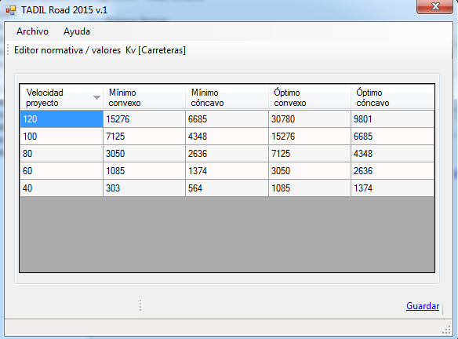
3. El Estudio Previo en TADIL
INTRODUCCIÓN A LAS FUNCIONES BÁSICAS DEL TDI
Ruta de ficheros: Para el estudio previo se seleccionará la normativa, que se encuentra en la carpeta 10.00 tadil/ dat / normas
Normativa: La normativa que
incorpora TADIL es la normativa
española, y es totalmente
editable para su adaptación a
cualquier legislación

Slide 25
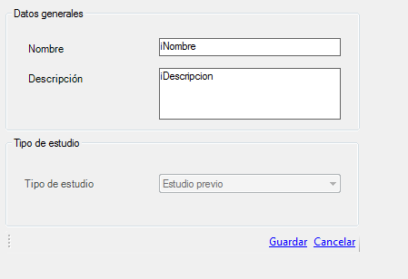
3. El Estudio Previo en TADIL
INTRODUCCIÓN A LAS FUNCIONES BÁSICAS DEL TDI
Datos de proyecto: Se introducirá el nombre y la descripción del proyecto

Slide 26
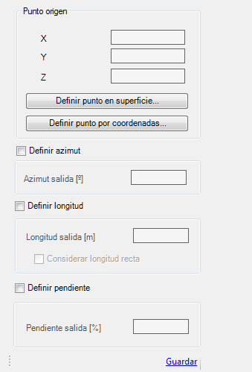
3. El Estudio Previo en TADIL
INTRODUCCIÓN A LAS FUNCIONES BÁSICAS DEL TDI
Punto origen y punto destino: Se introducirán los puntos inicio y destino o bien pulsando directamente sobre la cartografía, o bien introduciendo las coordenadas a mano.
Salida en rotonda o con condiciones de salida

Slide 27
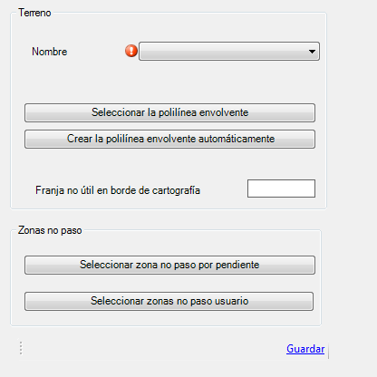
3. El Estudio Previo en TADIL
TERRENO. GENERACIÓN DE ZNP. CREACIÓN DE ENVOLVENTES EXTERIORES
Seleccionamos el MDT con el que
queremos trabajar
Se delimita una franja no útil en el
borde de la cartografía para evitar
conflictos a la hora de calcular
soluciones muy pegadas a zonas
donde no se tienen datos. La
envolvente puede crearse
automáticamente o manualmente

Slide 28
3. El Estudio Previo en TADIL
TERRENO. GENERACIÓN DE ZNP. CREACIÓN DE ENVOLVENTES EXTERIORES
Como no disponemos de TDB, se habilita una opción para que el usuario introduzca manualmente ZNP, que se crearán mediante polilíneas cerradas sobre la cartografía
También se pueden seleccionar los triángulos creados con una pendiente mayor a la indicada por el usuario al crear el MDT y crear ZNP con ellos, para evitar zonas de muy difícil orografía

Slide 29
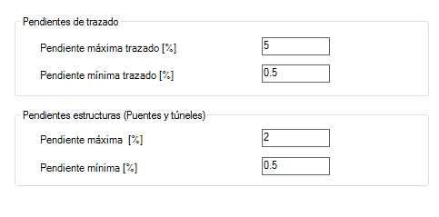
3. El Estudio Previo en TADIL
ANÁLISIS DE SENSIBILIDAD. PENDIENTES
Se definen pendientes máximas y mínimas para estructuras, túneles y obras de tierra, que condicionarán de una forma muy importante la generación de alternativas

Slide 30
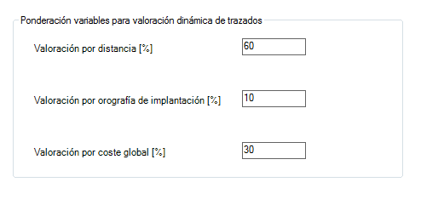
3. El Estudio Previo en TADIL
ANÁLISIS DE SENSIBILIDAD. VALORACIÓN
Se determinan los pesos en el cálculo de alternativas debido a la distancia, orografía y economía

Slide 31
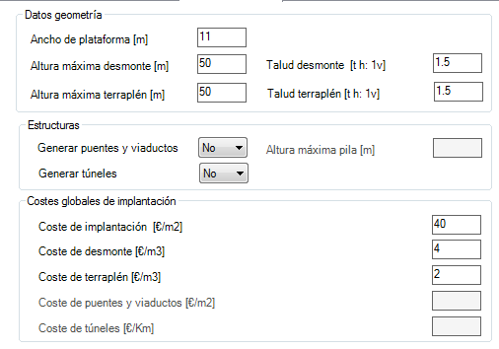
3. El Estudio Previo en TADIL
ANÁLISIS DE SENSIBILIDAD. GEOMETRÍA Y COSTES
Al no disponer de TDB, debemos dar unos datos básicos de geometría y costes de estructuras, túneles, desmontes y terraplenes

Slide 32
3. El Estudio Previo en TADIL
ANÁLISIS DE SENSIBILIDAD. GENERAR ENVOLVENTES. AVANCES LARGOS Y AVANCES CORTOS. AUTOCORRECCIÓN
TADIL introduce la posibilidad de crear ejes de trazado “hijos” a partir de un eje de trazado padre. Así los hijos utilizan al padre como eje de visibilidad, uno de ellos se orientará hacia los máximos y el otro hacia los mínimos
Con los avances largos se obtendrán alineaciones con la máxima longitud establecida por normativa y un trazado más simple con menos alineaciones. Los avances largos se proyectan con longitudes que son múltiplo de A, y siempre tendrán un valor máximo de avance. Con velocidades superiores a 80 km/h no habrá A.L.

Slide 33
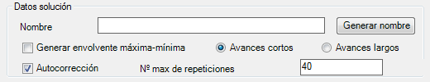
3. El Estudio Previo en TADIL
ANÁLISIS DE SENSIBILIDAD. GENERAR ENVOLVENTES. AVANCES LARGOS Y AVANCES CORTOS. AUTOCORRECCIÓN
Los avances cortos se adaptarán mejor al terreno
Con la autocorrección conseguimos que cuando TADIL no encuentre una solución, marque esa zona como ZNP y vuelva a recalcular tantas veces como marque el usuario o hasta que encuentre una solución.

Slide 34
3. El Estudio Previo en TADIL
OPCIONES AVANZADAS 1
Invalidar tramos con incrementos de longitud mayores del % por usuario: permite que los segmentos de trazados presenten longitudes armoniosas limitando especialmente el incremento de longitud de una alineación recta respecto a la anterior.
Aij constante: impone que todos los avances del eje básico tengan la misma longitud.
Tolerancia hacia el punto objetivo: se recomienda emplear un porcentaje mayor del 50%, ya que hará que los trazados sean menos sinuosos y más directos. Esta opción permite anticipar los puntos objetivos del eje de visibilidad.

Slide 35
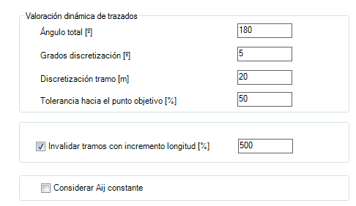
3. El Estudio Previo en TADIL
OPCIONES AVANZADAS 1
El ángulo total:es el ángulo de proyección de opciones de trazado en el algoritmo de búsqueda local.
Grados discretización: hace
referencia a la separación de las
visuales en el algoritmo de
búsqueda local.

Slide 36
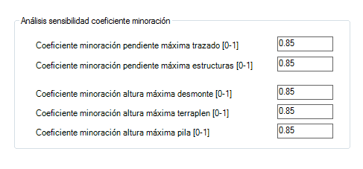
3. El Estudio Previo en TADIL
OPCIONES AVANZADAS 2
El usuario podrá introducir coeficientes de minoración para altura máxima de terraplenes, desmontes, altura máxima de pila, y pendientes máximas

Slide 37
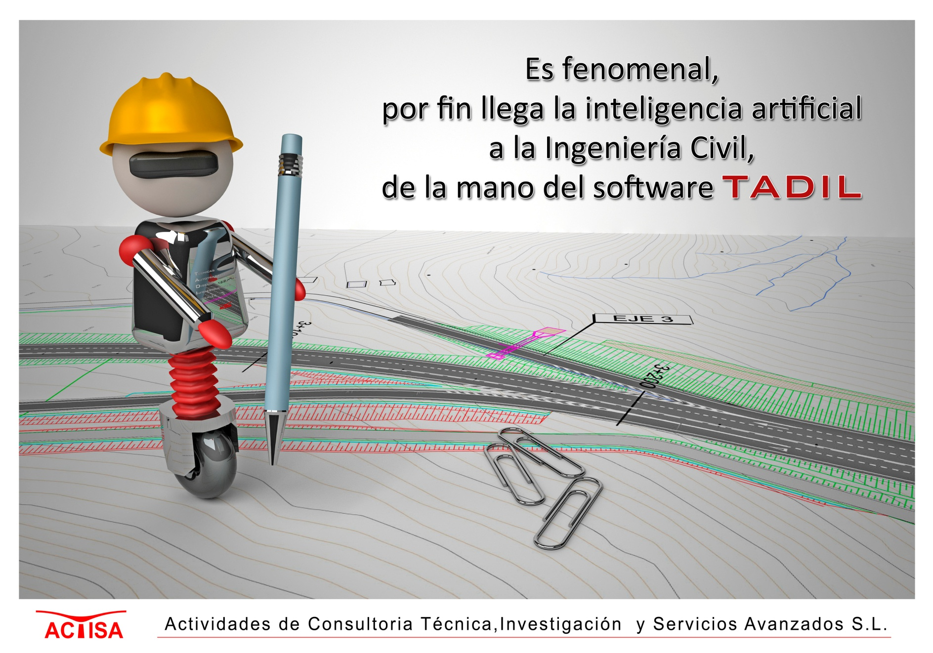
gracias

